Slide 1
Key & Mouse Bindings
Supported by AHK
on Windows 10 or 7

Slide 2
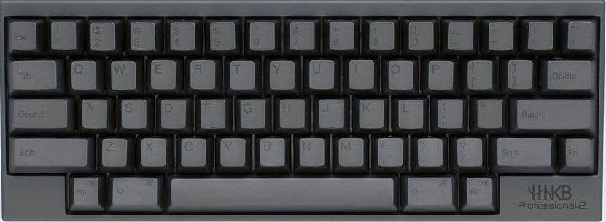
Key : Happy Hacking Keyboard

Slide 3
Defaults + MODs
デフォルト配置と修飾キー各種配置
+FN → [ ` ]
Esc
1
2
3
4
5
6
7
8
9
0
-
=
\
Del
Tab
q
w
e
r
t
y
u
i
o
p
[
]
BS
CAPS
a
s
d
f
g
h
j
k
l
;
‘
return
LSHIFT
z
x
c
v
b
n
m
,
.
/
RSHIFT
Fn
Alt
LCMD
SPACE
RCMD
Win
通常時はCtrlとして機能

Slide 4
FunctionKeys : RCMD
機能的キーセット
→テンキー
→Clipboard履歴
→FPSLikeのカーソル移動
→Macroキーセット
Esc
F1
F2
F3
F4
F5
F6
F7
F8
F9
F10
F11
F12
\
後列
消し
Tab
BS
Home
↑
End
Return
y
7
8
9
Print
Screen
Ctrl+c
Ctrl+v
前列
消し
←
Word
←
↓
→
→
Word
BS
4
5
6
+
*
return
Macro
Z
Macro
X
Macro
C
b
0
1
2
3
/
IME
RCMD
テンキー
+Shiftでマクロ編集

Slide 5
FunctionKeys : CAPS
機能的キーセット
→テンキー
→Clipboard履歴
→FPSLikeのカーソル移動
→Macroキーセット
Del
F1
F2
F3
F4
F5
F6
F7
F8
F9
F10
F11
F12
\
IME
^Tab
BS
Home
↑
End
Return
y
7
8
9
Print
Screen
Ctrl+c
Ctrl+v
^BS
CAPS
←
Word
←
↓
→
→
Word
BS
4
5
6
+
*
^return
Macro
Z
Macro
X
Macro
C
b
0
1
2
3
/
^Space
テンキー
+Shiftでマクロ編集

Slide 6
Clipboards : SPACE
拡張クリップボード x50
※pptObject等も行けます（.dat管理）
→Space+各キー でPaste
→Space+Shift+各キー でCopy
P1
P2
P3
P4
P5
P6
P7
P8
P9
P0
↑
よろしく
■
おつかれ
おせわに
P
←
↓
→
◎
☆
○
●
６
[日付]

Slide 7










App Launcher : LCMD & RCMD
ランチャ
→App起動 ※App指定でのAltTab
→特定ファイルを登録して実行（App1~App0）※Shift押しで登録
App1
App2
App3
App4
App5
App6
App7
App8
App9
App0
Trello
追加
CAPS
Trello
①
Trello
②
Trello
④
LSHIFT
Visio
/TC
SPACE
SET1

Slide 8
Other Functions : CAPS & RCMD
便利機能キー
→仮想Desktop操作
→サウンドデバイス変更
→IoT操作
光量
1
光量
2
光量
3
光量
4
光量
5
Vol
Up
画面
サイズ
設定
Explorer
再起動
サウンド
変更
（イヤホン）
サウンド
変更
（スピーカ）
CAPS
Vol
Down
画面
サイズ
設定
画面
オフ
検索
DL
蛍光灯
オフ
蛍光灯
オン
画面
サイズ
設定
RCMD

Slide 9
Mouse Control : LSHIFT & RSHIFT
マウス操作バインド
Center
Cursor
↑↑
↑
↓↓
MB
←←
←
↓
→
→→
LC
RC
Wheel
Up
Wheel
Dn
LSHIFT
RSHIFT

Slide 10

App Specific Binds : CAPS & LCMD
On PowerPoint
橙
枠線
青
枠線
緑
枠線
赤
枠線
枠線
色変更
配置
橙
文字
青
文字
緑
文字
赤
文字
文字
色変更
CAPS
箇条
書き
図形
配置
図形
塗り
Font
変更
図形の
書式設定
背面
移動
前面
移動
Group
解除
Group
化
枠線
太さ

Slide 11

App Specific Binds : CAPS & LCMD
On IntelliJ IDEA
Java
Doc
構造
選択＋
Refactor
CAPS
format
前の
タブ
構造
選択ー
次の
タブ
実行

Slide 12

App Specific Binds : CAPS & LCMD
On Windows Explorer
名前
表示
CAPS
Alias
作成

Slide 13

App Specific Binds : CAPS & LCMD
On Excel
フィルタ
セル幅
調整
左寄せ
中央
寄せ
右寄せ
文字色
変更
格子
罫線
上罫線
外枠
罫線
シート削除
CAPS
マクロ
実行
シート
切り替え
←
背景色
変更
シート
切り替え
→
セル
結合
罫線
削除
左罫線
下罫線
右罫線
シート追加
ウィンドウ
枠固定
取消線
罫線
スタイル

Slide 14

App Specific Binds : CAPS & LCMD
On Outlook
予定表
（週 ）
予定表
（日）
CAPS

Slide 15


Mouse : Pro Wireless or G304
7Button
5Button

Slide 16
BINDINGS
トリガ | 修飾キー
 | なし | Rbutton | Mbutton | ButtonLB | ButtonLF | ButtonRB | ButtonRF
LButton | 左クリック | アプリ固有 バインド | Window Control | Explorer 起動 | 特殊 スクロール | 蛍光灯ON | サウンド ミキサー表示
RButton | 右クリック |  | Window 全表示 | Winキー | 中ボタン | 蛍光灯OFF | Mute Timer
Wheel Up | 上ホイール | タブ 切替(逆) | Window切替 Alt + Esc | Window切替 Alt + Tab | 左ホイール | ● | 音量Up
Wheel Down | 下ホイール | タブ 切替(順) | Window切替 Alt + Esc | Window切替 Alt + Tab | 右ホイール | ● | 音量Down
MButton | Windowを掴む | 新規タブ |  | Suspend AHK | Reload AHK | ● | Exit AHK
ButtonLB | 戻る | タブの削除 | Window 最小化 |  | Window サイズ変更 | ● | 音声出力②
ButtonLF | 進む | タブの復元 | ● | Window サイズ変更 |  | ● | 音声出力①
ButtonRB | ★ | ● | ● | ● | ● |  | ●
ButtonRF | ★ | ● | ● | ● | ● | ●

Slide 17
Architecture
Supported by AHK
on Windows 10 or 7

Slide 18

ボタン押下からApplicationへの入力まで
4
Applications
■処理層
①物理入力層（KB/Mouse）
②OS処理層（Windows10/chgkey.exe）
③AHK処理層
④Application入力層
■AHK処理設計
MBindListener 入力処理
MBindSettings
修飾キー設定
Mbind
出力処理
IfWinActives/* Application別の入出力処理
Library/*(Resources/*)
特殊処理
AHK
Library/*
3
Resources/*
MBind.ahk
IfWinActives/*
MBindSettings.ahk
MBindListener.ahk
2
Windows OS
1
HHKB
Mouse

